Slide 1
이오십 프로젝트
UWB 기반 야외 술래잡기 액티비티
PASSKEY 10주차 발표

Slide 2
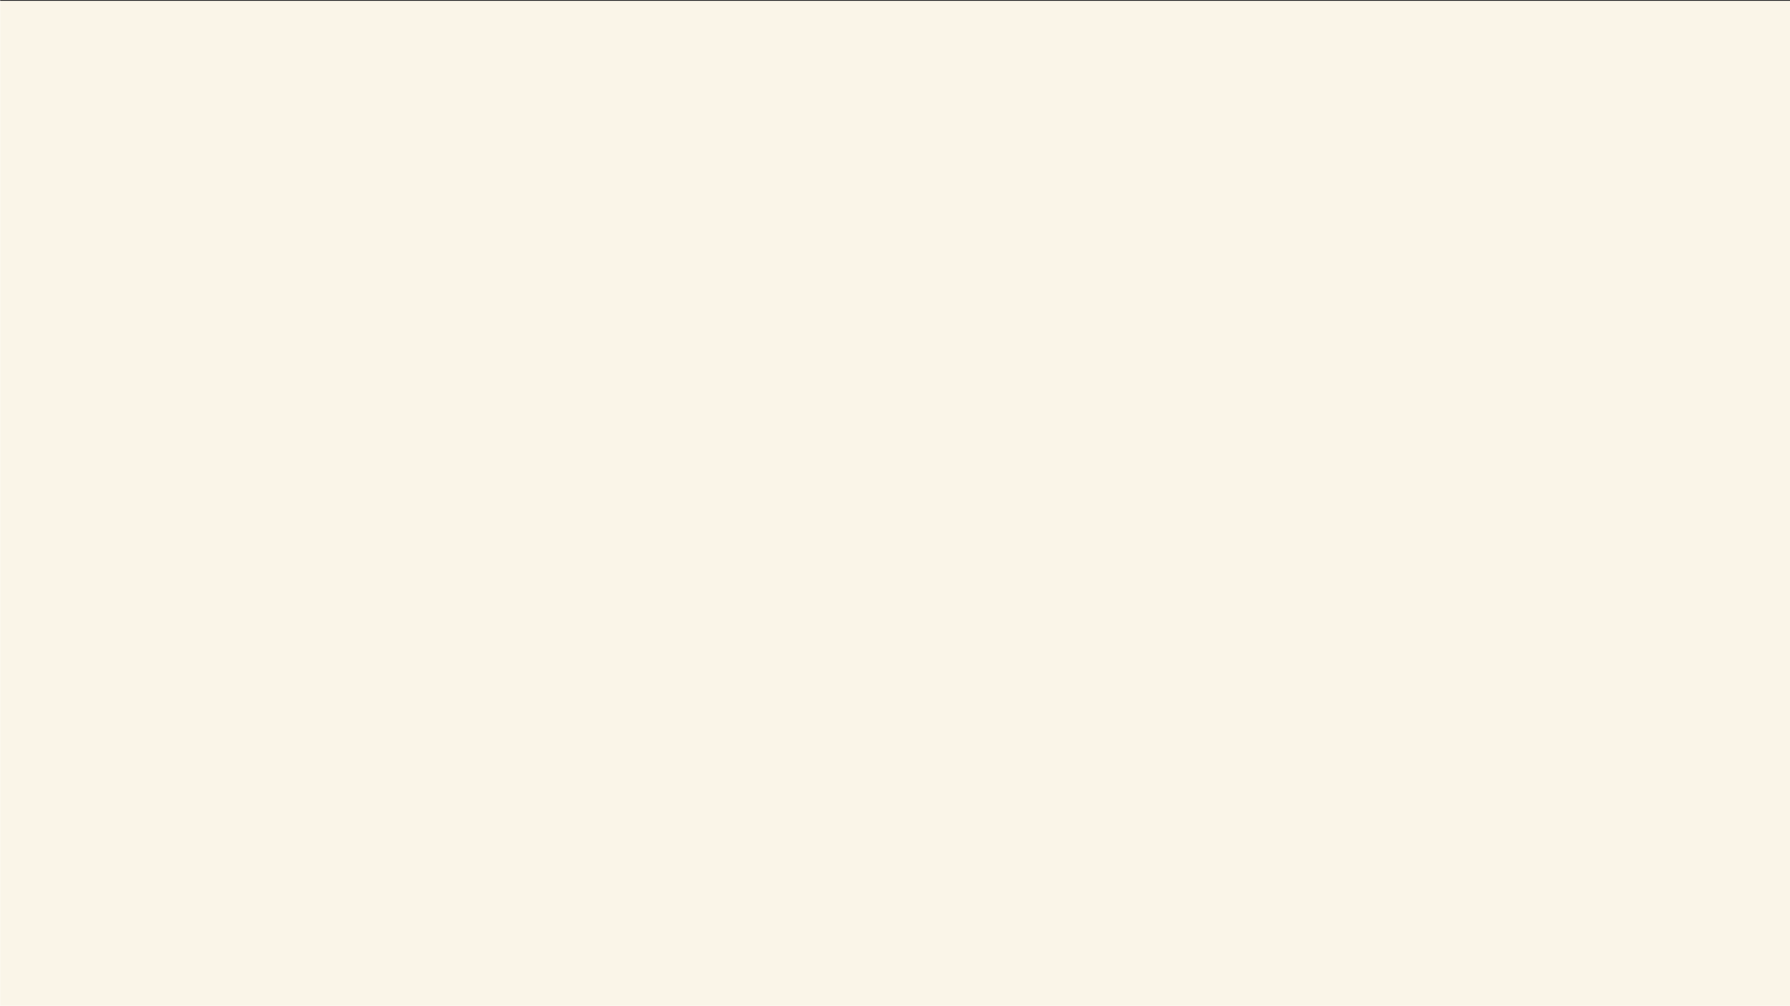
목차
01
UWB 실측 테스트
02
UWB 모듈에 대한 이해
03
데이터를 처리할 백엔드 및 서버
04
게임 플레이를 위한 프론트엔드

Slide 3
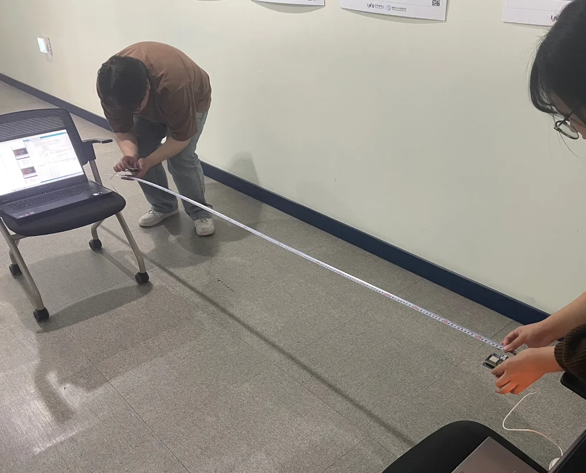
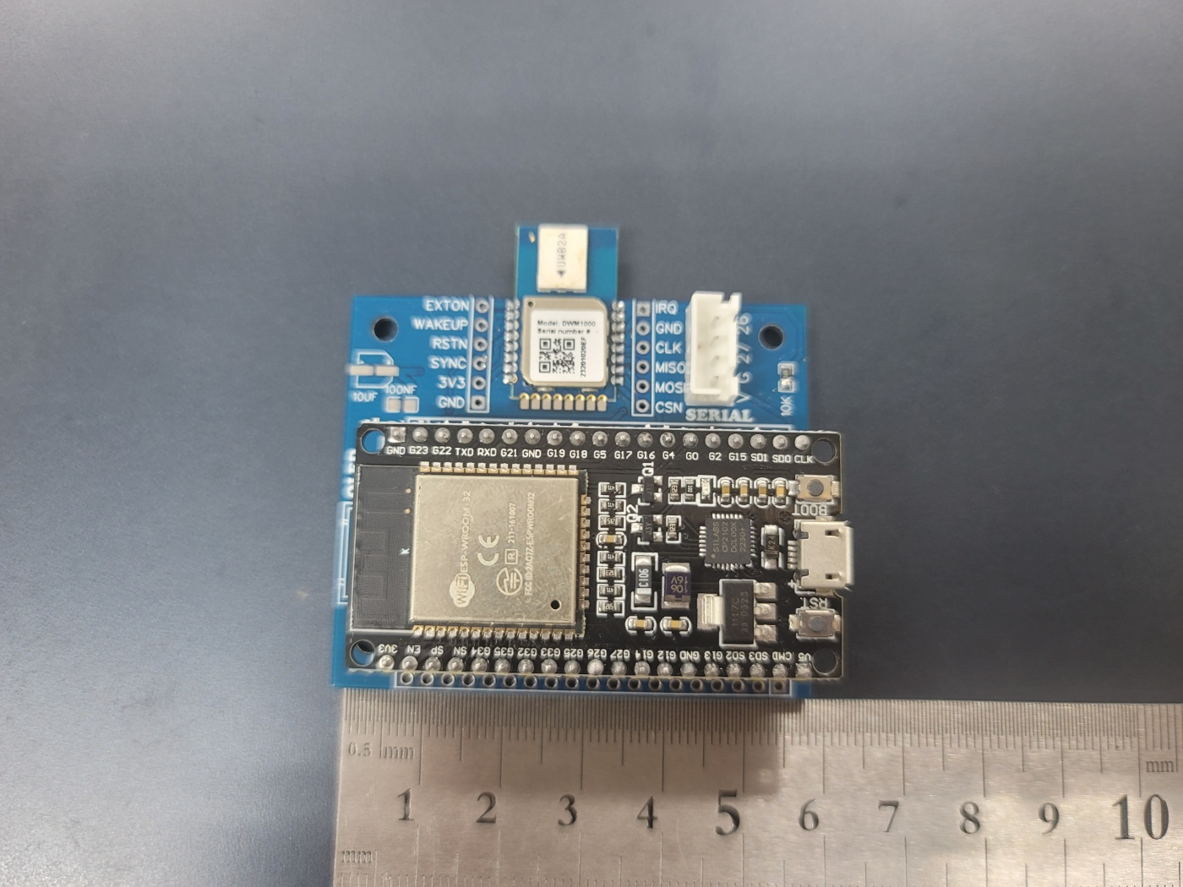
1. UWB 실측 테스트
DWM1000 + ESP32
구매 내역
UWB 모듈 + ESP32 전용 브라켓 3개
ESP32 보드 3개
테스트 결과
50cm 이내의 경우 오차가 20cm ~ 40cm로 크게 발생
그 이상일 경우 오차가 10cm ~ 20cm 사이로 크게 감소
중간에 사람이 있으면 거리 측정값이 2배 가까이 튀는 경우 발생
NLOS 환경에서 정확한 측정을 위해 처리가 필요
Notes:
처음에 뻥 뚫린 공간에서 테스트 했을 때 너무 가깝지만 않으면 거리를 잘 잡는 모습.
하지만 중간에 사람 한번 들어갔다고 거리 측정 값이 2배 가까이 튀었다는 이야기.
따라서 NLOS 환경에서 정확한 측정을 위해 처리가 필요하다는 결론
줄자 길이인 5m까지 측정 테스트를 해봤다는 내용 또는 10~20m까지 테스트 해봤다는 구라

Slide 4
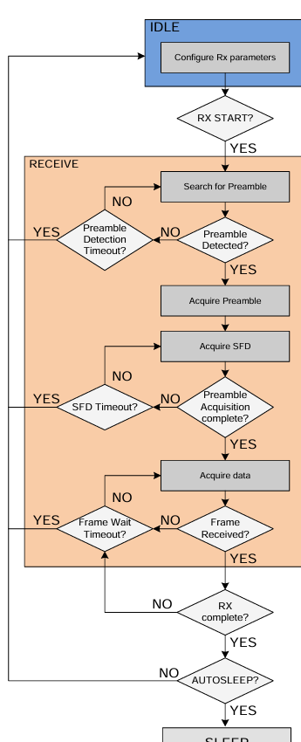
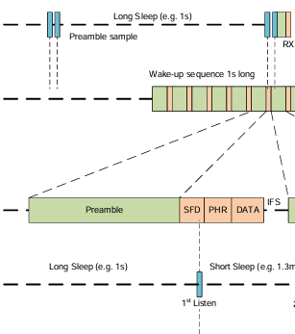
2. UWB 모듈에 대한 이해
DWM1000 모듈이 거리를 측정하던 방식
►
DWM1000 모듈의 수신 과정 분석
Preamble 감지
SFD 감지
PHR 감지
데이터 수신 및 변조
LDE 알고리즘
RX TimeStamp 출력
수신한 CIR 데이터를
여러 가지 방법으로
전처리한 데이터
Notes:
기존 UWB가 수신 TimeStamp를 측정하는 과정이 몇 ns가 걸리는지를 측정할 예정이다
전파(빛)의 속도를 기반으로 하는 UWB 특성 상 ns 단위로 데이터 처리 속도를 기록하여 최적의 결과를 도출하려고 한다

Slide 5
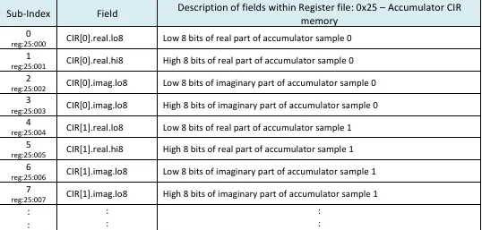
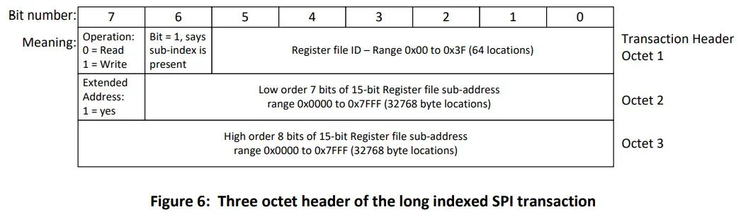
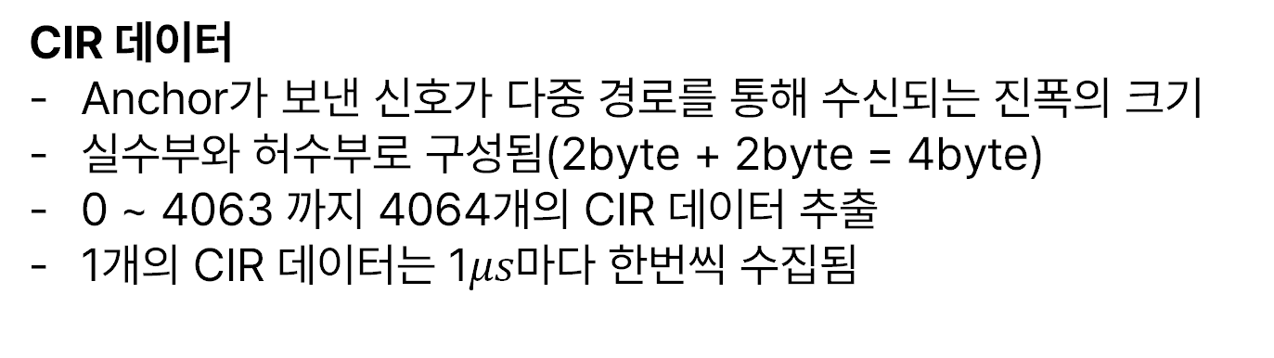
2. UWB 모듈에 대한 이해
CIR 데이터
3 step octet protocol
CIR 데이터
Anchor가 보낸 신호가 다중 경로를 통해 수신되는 진폭의 크기
실수부와 허수부로 구성됨(2byte + 2byte = 4byte)
0 ~ 4063 까지 4064개의 CIR 데이터 추출
1개의 CIR 데이터는 1$μs마$다 한번씩 수집됨

Slide 6
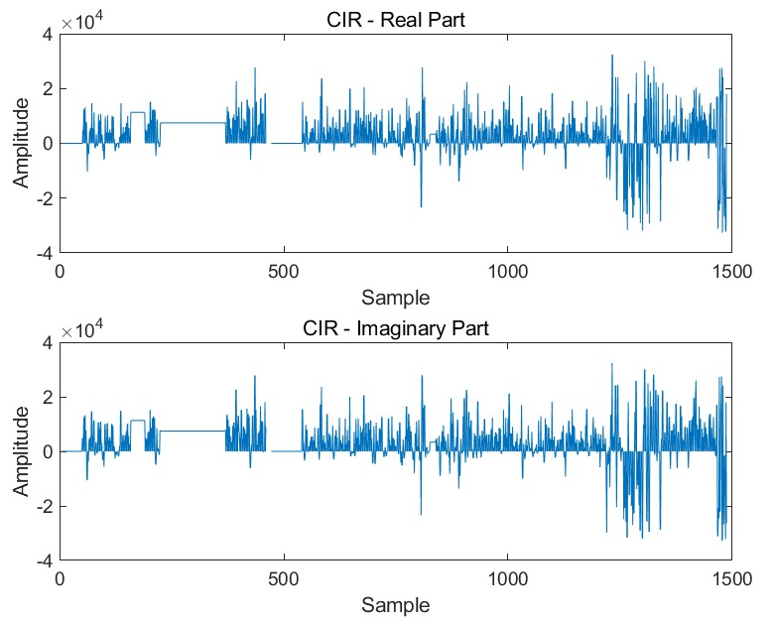
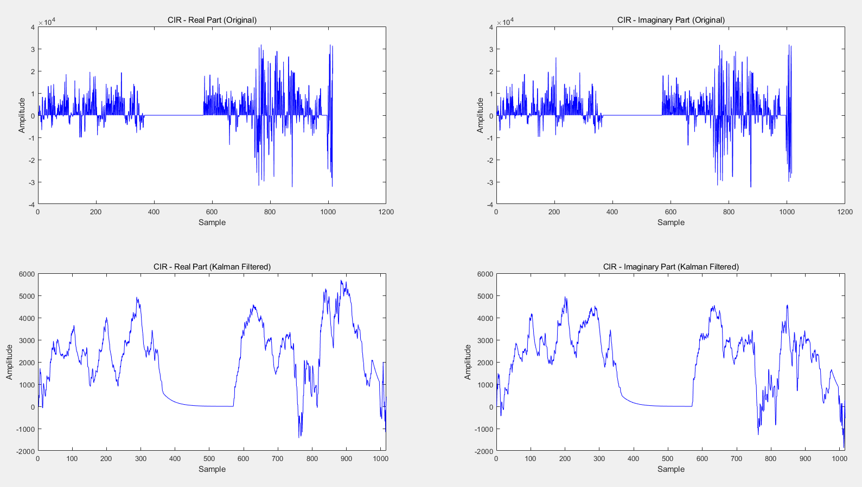
2. UWB 모듈에 대한 이해
CIR 데이터
CIR 데이터를 수집한 모습
실수부와 허수부에 각각 칼만 필터를 적용
Notes:
CIR이 무엇인가 설명
현재 노이즈가 상당히 많은 상태로 칼만필터, 저주파 필터 등 여러가지 필터를 테스트 중이다

Slide 7
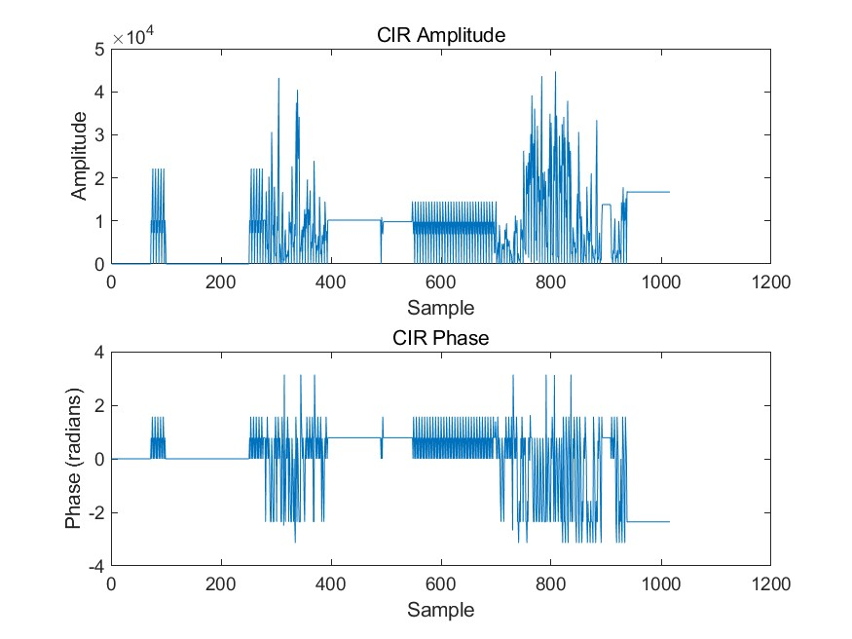
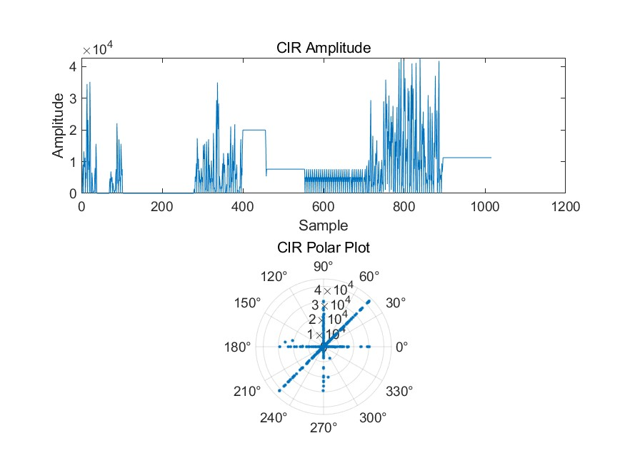
2. UWB 모듈에 대한 이해
CIR 데이터
CIR 데이터의 진폭과 위상
진폭과 위상 원형 plot

Slide 8




3. 데이터를 처리할 백엔드 서버
수정된 구조
Game Algorithm
Wi-Fi Router
DB
UDP
Server
computer
센서값 보정
AI Model
UWB + ESP32
Anchor
UWB + ESP32
Tag
단말기
단말기
스케줄링하여 간섭 처리
Notes:
배치는 신경쓰지 마시고
게임 진행상황을 유저에게 전달할 페이지 생성

Slide 9
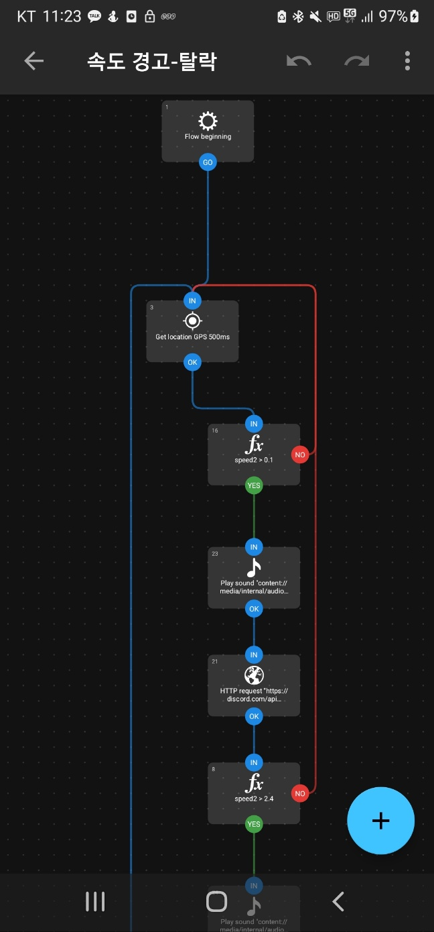

4. 게임 플레이를 위한 프론트엔드
기존 계획
계획을 수정한 이유
앱에서 서버 쪽으로 정보를 빠르게 송신이 불가
조건문에 따라 원활히 작동되지 않음
속도 측정을 위한
Automate 앱 이용
속도 조건문 구현

Slide 10
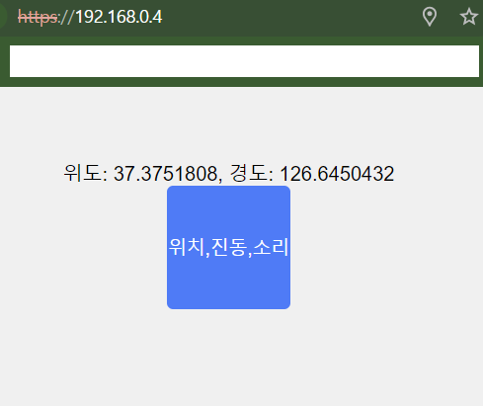

4. 게임 플레이를 위한 프론트엔드
- 이용할 프레임워크
웹 서버 프레임워크
동적 페이지 구현
웹사이트 구현 중

Slide 11
1차 목표 변경 사항
술래잡기 알고리즘 구현
UWB를 이용한 데이터 수집 및 정확도 향상
거리 측정방식
사용자 브리핑과 실시간 상호작용을 위한 애플리케이션 제작 ▶ 웹사이트 제작
Notes:
저번에 ~ 했었습니다.

Slide 12
감사합니다

